Slide 1



DENVER RTD
Wimax 기술 협의
2011. 7. 27
Communication System

Slide 2
Contents
서버 관리.
실시간 문자 전송.
긴급 상황 발생시 사령에서 음성 신호 모니터.
비상 방송.

Slide 3
서버 관리.
Voip 코덱?
Content 다운로드 방식?(Wifi or wimax)
특정한 날짜 및 특정 편성에 다운로드 하는 방식 협의 ?
관리자가 생성한 Content 파일을 서버에 올려 주는 방법 ?
MDS로부터 받은 차량 기록파일 확인 방법 ?
동영상 파일, 차량 스케줄 파일, 각 장치 업데이트 파일.
MDS 고장 데이터.

Slide 4
실시간 문자 전송.
?
실시간 문자 전송 하는 프로그램 ?
(어떤 내용을 어떻게 전달 할지 협의가 필요)
전송 문자 데이터 타입?
실시간 문자 전송에 따른 차량 동작 협의 ?

Slide 5
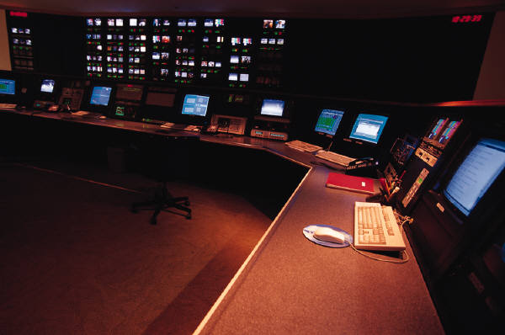
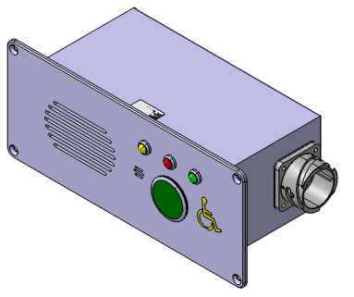
긴급 상황 1.
?
긴급 상황 발생시 특정 차량 및 PEI만 선택하는 방법 ?
(프로그램 및 프로토콜)
긴급 상황 발생시 인접한 PEI를 통해 음성 신호를 사령으로 전달 할려고 한다.

Slide 6
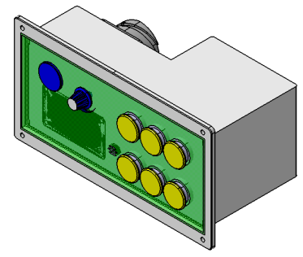
긴급 상황 2.
?
DPO 및 PEI가 통화 상태 인지 아닌지를 모니터링 하는 방법?
(통화 상태가 모니터링이 되어야 원할 경우 음성 통화를 할 수 있다.)
(프로그램 및 프로토콜)
DPO – PEI 통화시 사령에서 원할 경우 음성 통화를 모니터링 할 수 있어야 한다..

Slide 7
THANK YOU !
Questions ?

